Slide 1

Optimisation de la gestion des données
et analyses commerciales
Rémy Maupetit
Data analyst
29/08/2025

Slide 2
Caractéristiques des 3 datasets excel de base
erp : (référence produit, prix , état des stocks…)
  825 lignes
  6 colonnes (1 objet, 3 entiers, 2 décimaux)
web : (sku, nombre de ventes, descriptions…)
  1513 lignes
  29 colonnes (12 objets, 3 entiers, 10 décimaux, 4 dates)
liaison : (table de liaison entre erp et web via product_id et id_web)
  825 lignes
  2 colonnes (1 objet , 1 entier)

Slide 3
Traitements des anomalies identifiées et nettoyage des datasets avec python
    df_erp :
      2 valeurs de stock négatives : remplacées par des valeurs manquantes (NaN)
      3 prix avec des valeurs négatives : remplacés par des valeurs manquantes (NaN)
      2 valeurs de statut du stock incohérentes: mise en cohérence du statut avec quantité en stock
      4 articles ayant un prix d’achat supérieur au prix de vente: ignorés lors de l’analyse des marges
    df_web :
      714 valeurs de la colonne sku présentes en double: identification et filtrage des doublons
      85 lignes dont la valeur sku est manquante : supprimées après vérification du contenu des lignes
      1 valeur manquante dans la colonne product_type : ajout de la valeur ‘Autre’
      2 valeurs non conformes au format de la colonne sku : identifiées et gardées pour analyse
      2 valeurs négatives dans la colonne total_sales : supprimées avec les lignes sans valeur sku
      Sélection des colonnes pertinentes pour l’analyse : suppression des autres colonnes
    df_liaison :
      90 valeurs en double dans la colonne id_web : écartées lors de la jointure des dataframes
      91 lignes sans valeurs dans la colonne id_web : écartées lors de la jointure des dataframes
      3 valeurs non conformes au format de la colonne id_web: Identifiées 2 similaire à df_web et 1 écartée

Slide 4
Remarques éventuelles, pièges ou difficultés
  Les datasets contiennent des données manquantes, incohérentes ou erronées pouvant fausser les analyses
  Ne pas systématiquement supprimer les lignes avec erreurs mais tenter une correction, ou les exclure lors de l’analyse
  Les intitulés des clés de liaison sont différent (id_web et sku)
  df_web comporte 29 colonnes complexes à interpréter
  Modifier des valeurs négatives (stocks, prix) par 0 ou leurs valeurs absolues peut biaiser l’analyse, les écarter si causes non identifiables

Slide 5
Fusion des données
Réalisation de 2 jointures successives pour fusionner les 3 dataframes
Jointure entre df_erp et df_liaison (df_merge) 825 lignes/825 correspondantes
Choix des attributs df_erp: product_id, onsale_web, price, stock_quantity, stock_status, purchase_price
Choix des attributs df_liaison: Id_web, product_id
Clés utilisées: product_id (colonne commune au 2 dataframes)
Jointure entre df_merge et df_web (df_merge_web) 714 lignes/825 avec correspondances
Choix des attributs df_merge: product_id, onsale_web, price, stock_quantity, stock_status, purchase_price, id_web, _merge
Choix des attributs df_web: sku, total_sales, tax_status, product_type, post_title, post_type
Clés utilisées: id_web (pour df_merge) et sku (pour df_web) : données identiques mais noms de colonnes différents
Pour l’analyse, seules 714 lignes correspondantes sont conservées

Slide 6
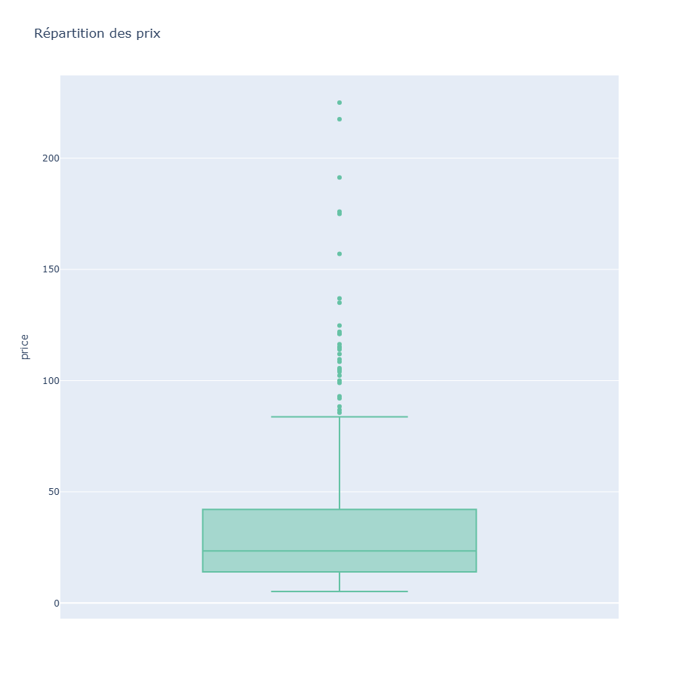
Analyse de la répartition des prix
Chiffres clés :
Prix médian : 23,45 €
25% des prix : < 14,05 €
75% des prix : < 42,10 €
Majorité des prix : >5,20 € et <83,70 €
Prix min : 5,20 €
Prix max : 225 €
Valeurs aberrantes : prix > 83,70 €

Slide 7
Identification des prix atypiques par z-index
Méthodes statistiques employées:
Détermination du prix moyen : 32,33€
Calcul de l’ecart-type du prix : 27,60€
Evaluation du Z-score prix pour chaque article
Définition du seuil de prix pour Z-score > 3 : 115,13€
Identification des prix atypiques : 13 (de 116,40 à 225 €)

Slide 8
Identification des prix atypiques par intervalles interquartilles
Méthodes statistiques employées:
Définition des seuils pour les articles atypiques en prix:
-Seuil inférieur : -27,96 €
-Seuil supérieur : 84,09 €
Détermination du nombre d’outliers : 31 (de 85,60 à 225 €)
Calcul de la part d’articles aux prix atypiques : 4,34 %

Slide 9
Détermination du chiffre d’affaires
Méthodes statistiques employées:
Définition du CA par article
Calcul du CA Total : 143 680,10 €
Evaluation du CA du site web : 143 598,90 €

Slide 10
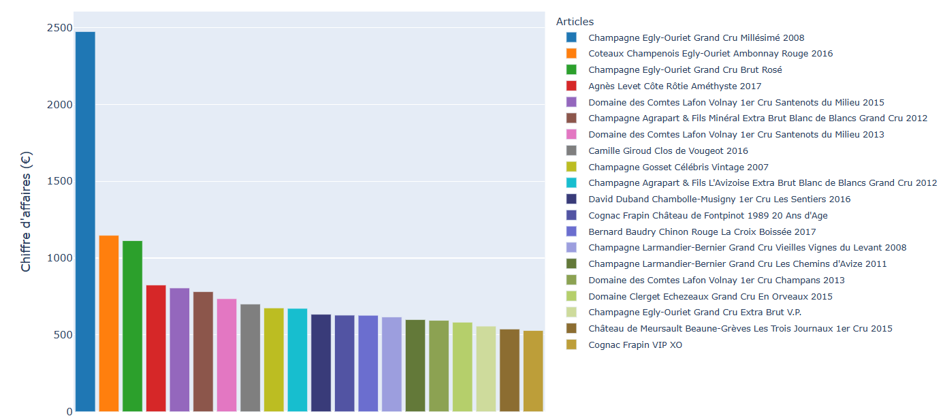
Top 20 des articles en fonction du chiffre d’affaires

Slide 11
Pareto 20 / 80 en chiffre d’affaires
Méthodes statistiques employées:
Définition de la part du CA par article
Calcul de la part cumulée du CA des articles
Détermination du nombre d’articles dont CA cumulé > 80% :
435
60,92% du catalogue (714 articles)

Slide 12
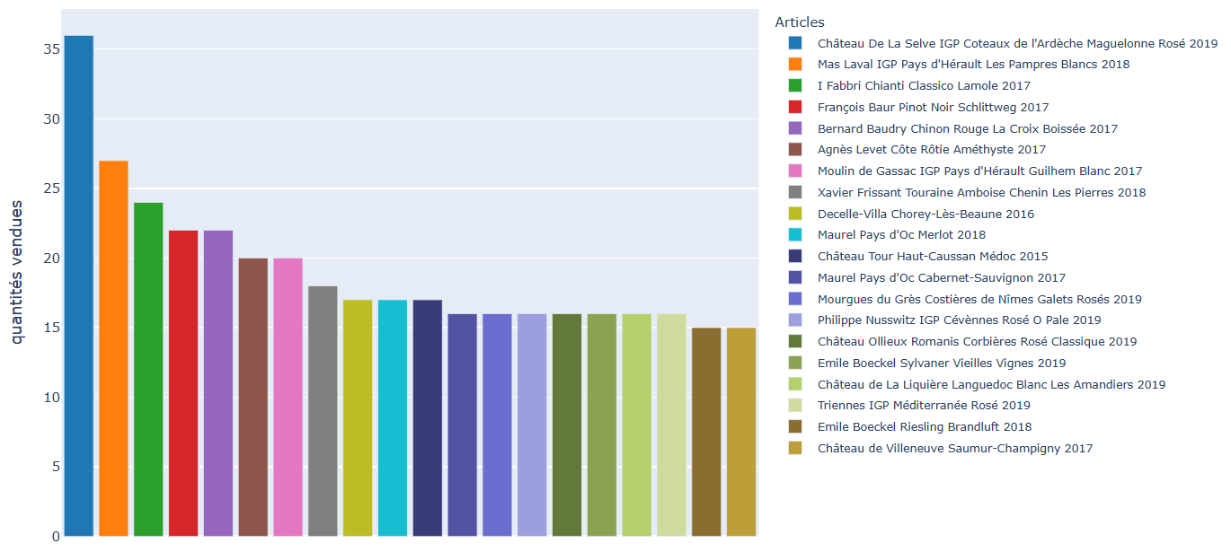
Top 20 des articles les plus vendus

Slide 13
Pareto 20 / 80 en quantités d’articles vendus
Méthodes statistiques employées:
Définition de la quantité totale d’articles vendus : 5751
Evaluation de la part de chaque article vendu dans la quantité totale des ventes
Calcul de la part cumulée de chaque article dans la quantité totale d’ articles vendus
Cacul du nombre d’articles représentant au moins 80 % des ventes:
617
86,41 % du catalogue

Slide 14
Valorisation et rotation des stocks
Méthodes statistiques employées
Définition de la quantité d’articles en stock : 16740
Evaluation de la valeur du stock : 277 328,07 €
Détermination de la rotation des stocks par article
Calcul du nombre de mois de stock par article

Slide 15
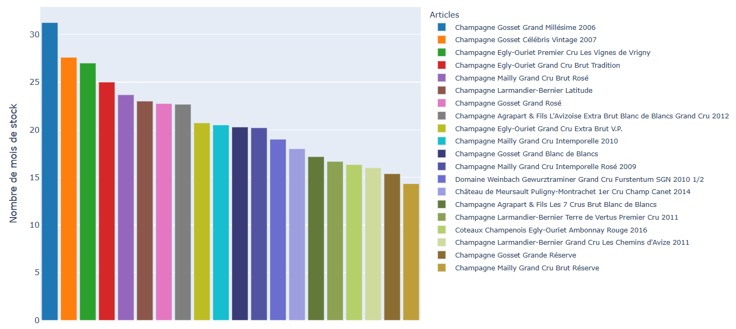
Les 20 articles ayant le plus de mois de stock

Slide 16
Taux de marge par article
Méthodes statistiques employées:
Définition des prix hors taxe des articles
Détermination du taux de marge par article
Réalisation des calculs suivants :
  Taux de marge minimum : 29,5 %
  Taux de marge maximum : 91,41 %
  Taux de marge moyen : 61,22 %
  Taux de marge médian: 61,27 %
Evaluation du taux de marge moyen par type de produit

Slide 17
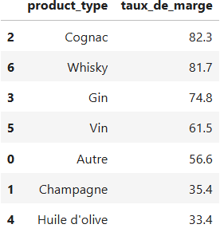
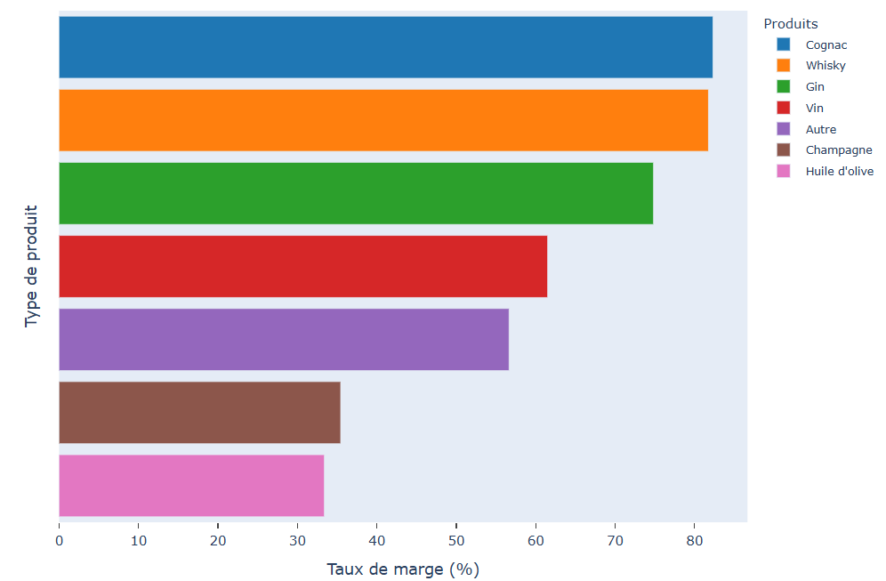
Taux de marge moyen par type de produit

Slide 18
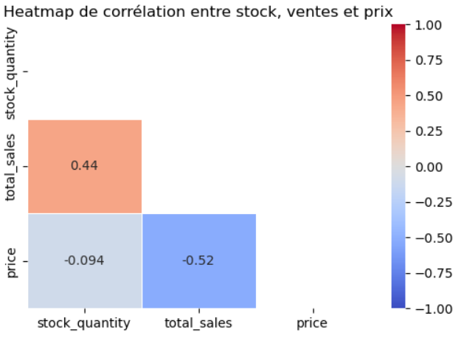
Correlations entre stock, ventes, et prix
Analyse des relations :
Relation stock/ventes : 0,44
Relation prix/ventes : -0,52
Relation stock/prix: -0,094

Slide 19
Recommandations pour le traitement des données
Créer un fichier mensuel à partir des données erp et web:
- Les caractéristiques produits
- Les informations prix
- Les stocks
- Les ventes réalisées
Calculer les différents indicateurs mensuel :
- Analyser les prix et identifier les eventuelles valeurs atypiques
- Calculer et analyser les ventes en nombres et en chiffre d’affaires
- Calculer le taux de marge par article et par type de produit
- Evaluer la valeur des stocks et leurs rotations
Agréger les fichiers mensuels:
- Analyser les données en fonction des temporalités
- Obtenir des indicateurs d’aide à la décision plus fin

Slide 20
Point sur les compétences apprises
Qu’est-ce qui s’est bien passé pour vous dans ce travail de nettoyage ?
L’identification des erreurs et incohérences des jeux de données
Qu’est-ce que vous avez trouvé le plus difficile ?
La mise en forme des graphiques
Sur quelles tâches est-ce que vous pensez avoir besoin de plus d'entraînement ?
Les différents calculs statistiques ( Z-score, écart type, intervalles interquartiles, calculs de seuils) et leurs interprétations

